Slide 1
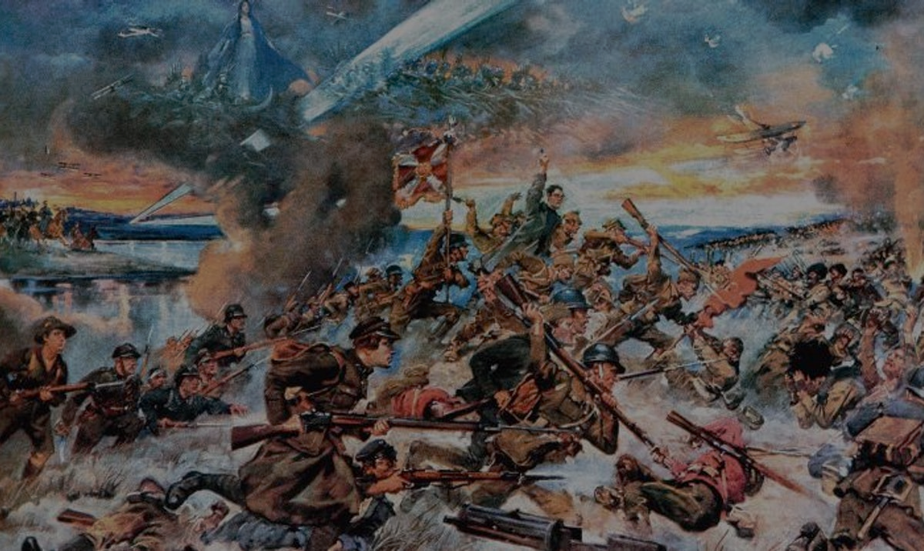
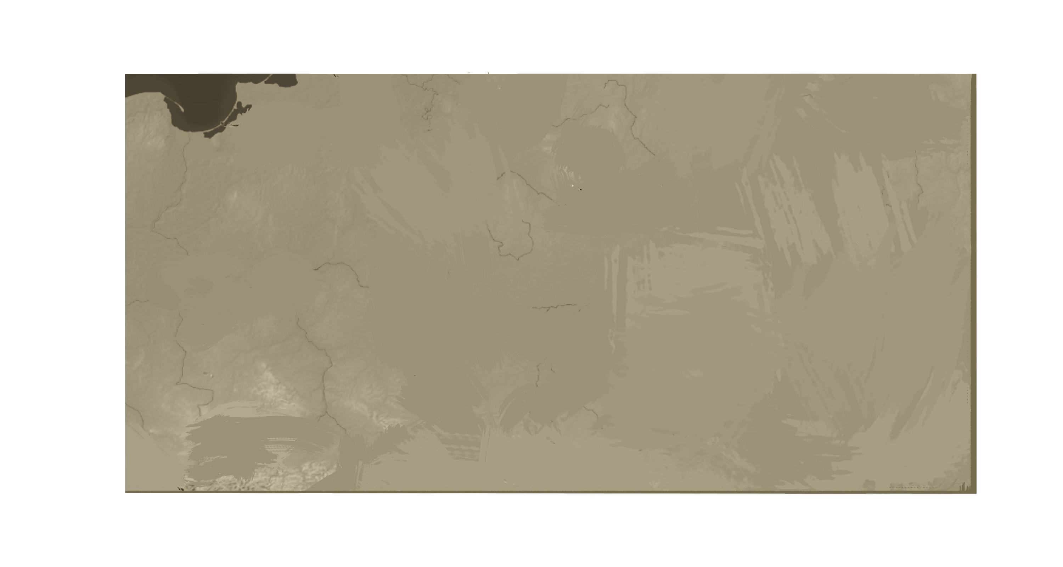
TELEGRAFISTA
Wczuj się w rolę obrońcy Rzeczpospolitej XX wieku

Slide 2
Koncept gry
Gra „Telegrafista” opiera się na trzech kluczowych elementach:
zręczność
imersja
Taktyczne myślenie
Błyskawiczna reakcja na wydarzenia
Wczucie w rolę Polskiego patrioty
Działanie wyprzedzająco i mądrzej niż przeciwnik

Slide 3
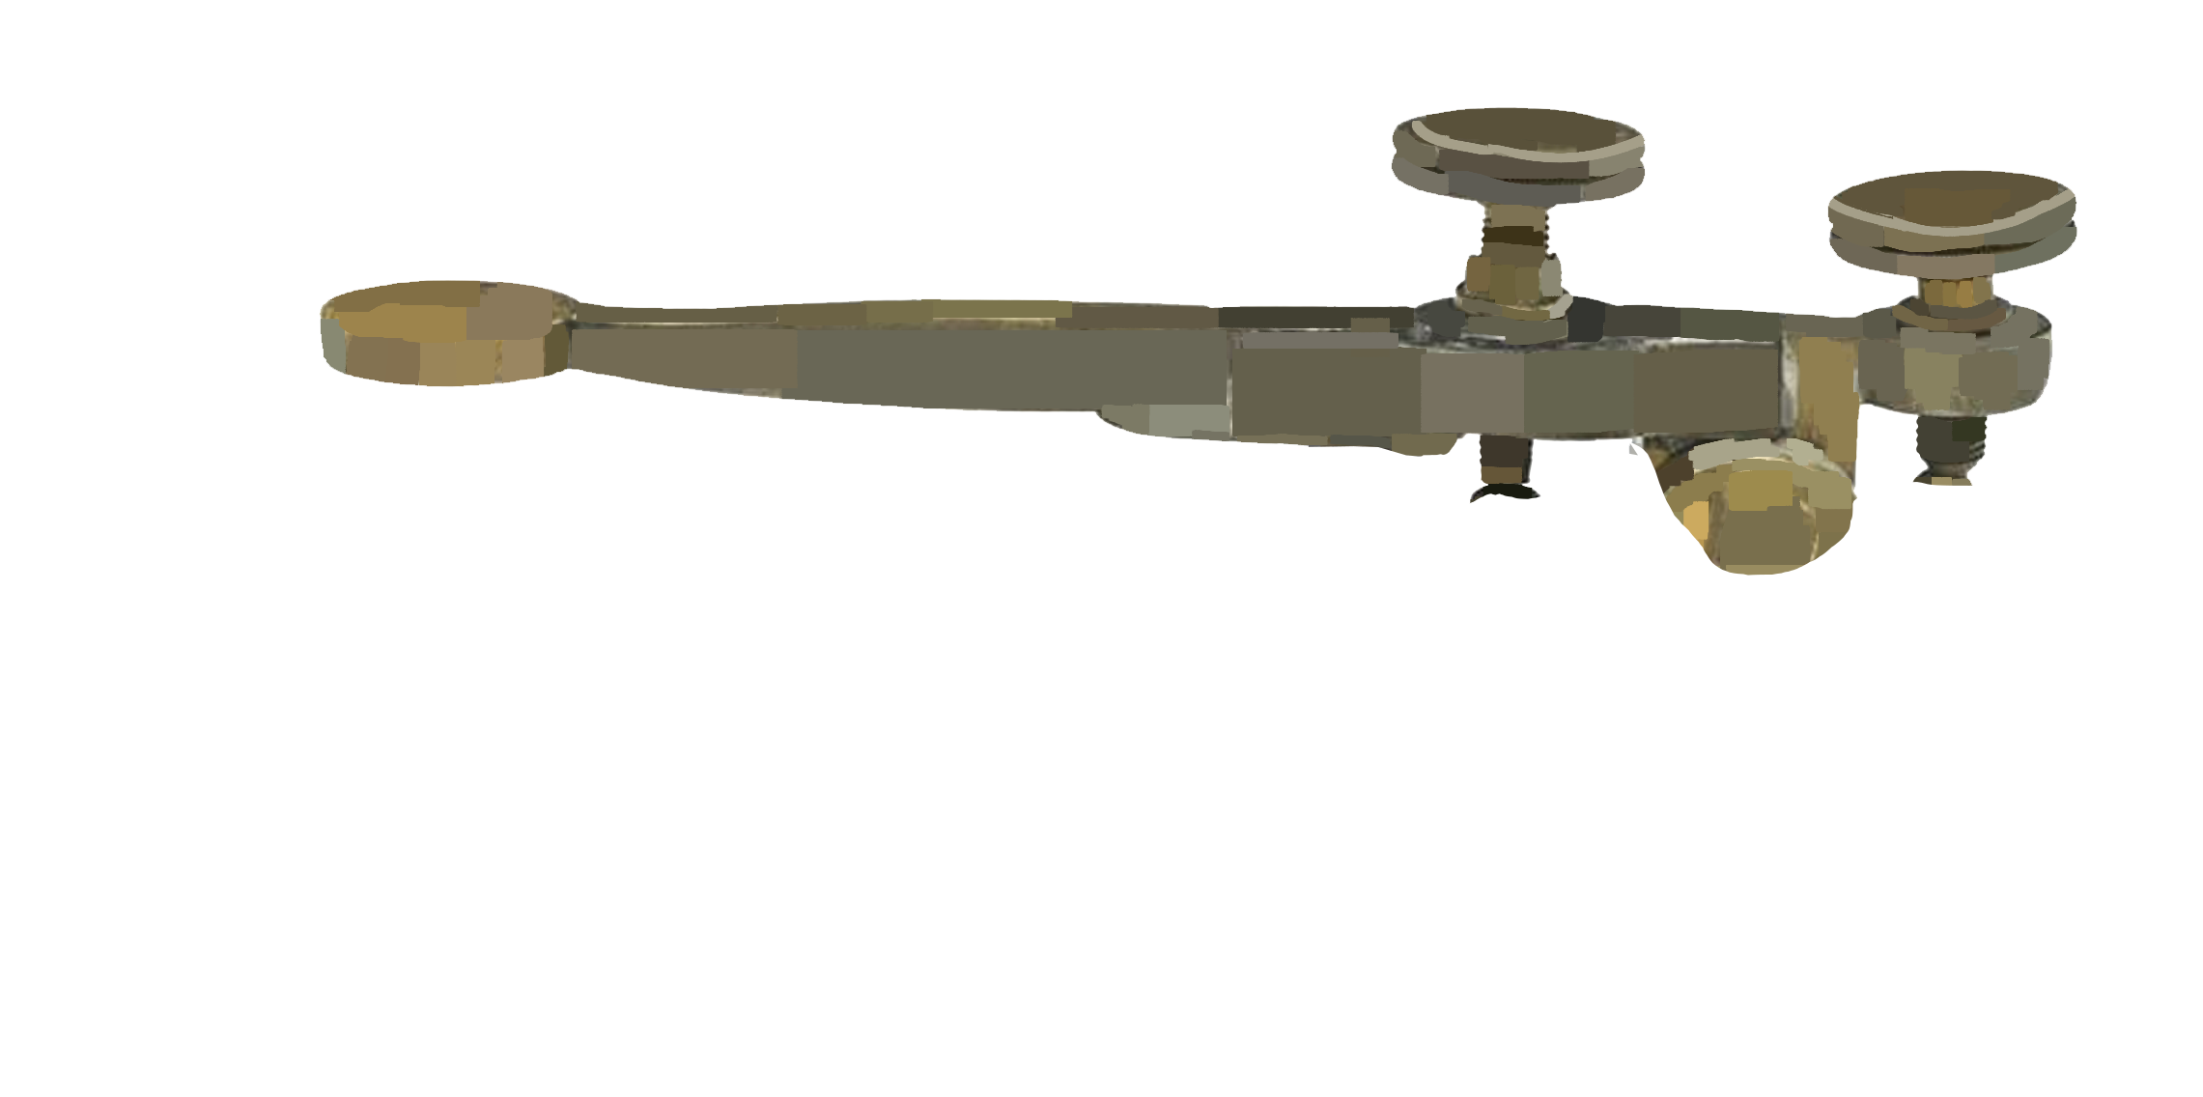
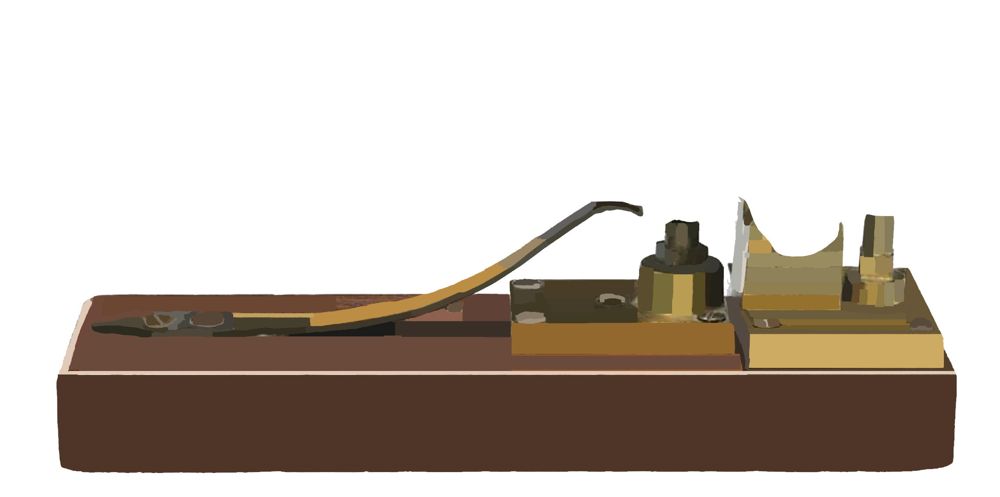
motyw radiotelegrafu
Pierwszym telegrafem w Polsce była linia telegraficzna związana z Koleją Warszawsko-Wiedeńską, powstała w 1852r. O rozwoju łączności telegraficznej w Polsce decydowały mocarstwa zaborcze, które celowo blokowały postęp techniczny i gospodarczy. Dlatego już w 1918r. powołano Państwową Wytwórnię Aparatów Telegraficznych i Telefonicznych.
Akcja gry „Telegrafista” dzieje się dwa lata później, gdzie wykorzystując radiostację wojsko Polskie uniemożliwiało 4. armii sowieckiej odbieranie rozkazów. Nasza produkcja podkreśla sposób, w jaki „ograne” zostały wojska ZSSR.
Tak prezentuje się telegraf w grze

Slide 4
Pokój telegrafisty
Tak gracz widzi go podczas rozgrywki.

Slide 5
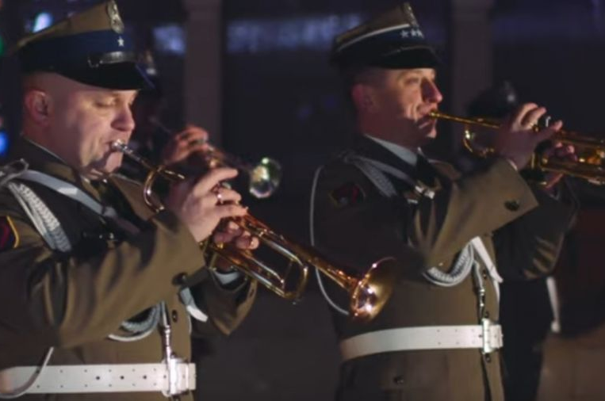
aspekt rytmiczny
Elementem, który porywa, a nawet wciąga graczy do gry, jest rytmiczna muzyka marszowa.
Podążając jej rytmem wystukują kolejne wiadomości na front. Są to kolejne linijki Księgi Rodzaju, jak komunikaty zagłuszające które wysyłali walczący o Warszawę.
Jeśli graczom uda się nie popełnić zbyt wielu błędów i odpowiednio kierować strumień informacji – uda im się obronić stolicę.

Slide 6
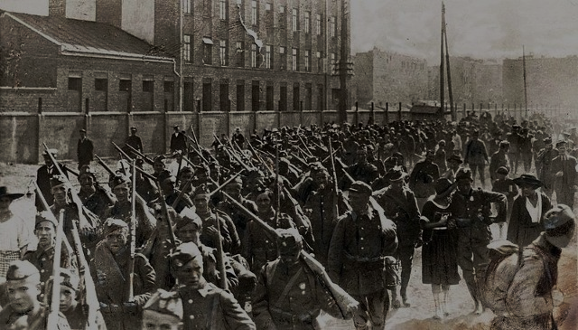

Rozwój projektu
Mamy wiele pomysłów na rozwinięcie tego dema. Są to między innymi:
Dodanie następnych znaczących Polskich bitew do repertuaru gry.
Rozszerzenie rozgrywki o strategiczne planowanie następnego natarcia.

Slide 7
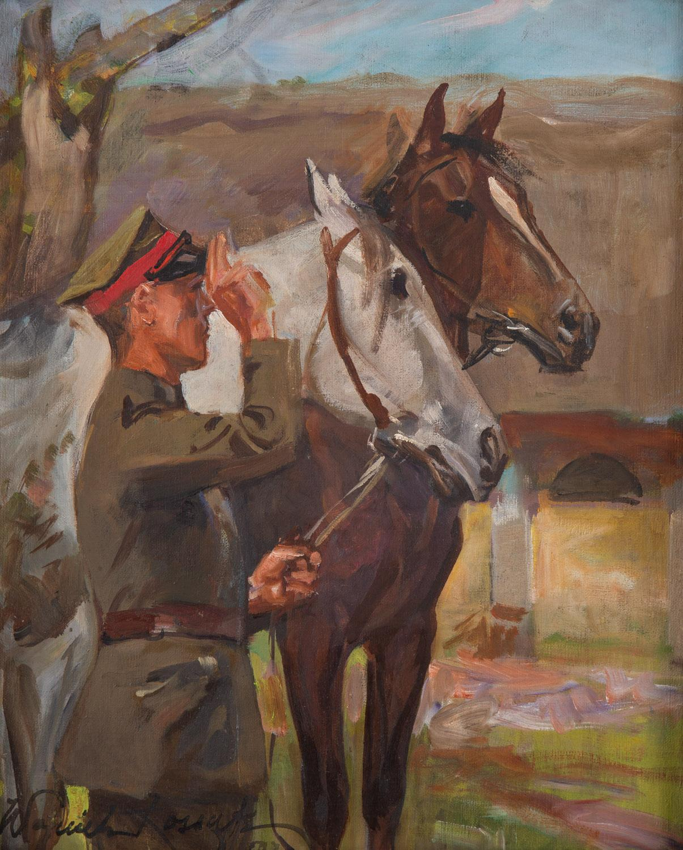


Dziękujemy.
Drużyna Cubepotato:
Filip Latuszek
Jakub Latuszek
Jan Stokłosa
Mateusz Kusionowicz
Damian Śremski
Emil Kmicic

